Slide 1
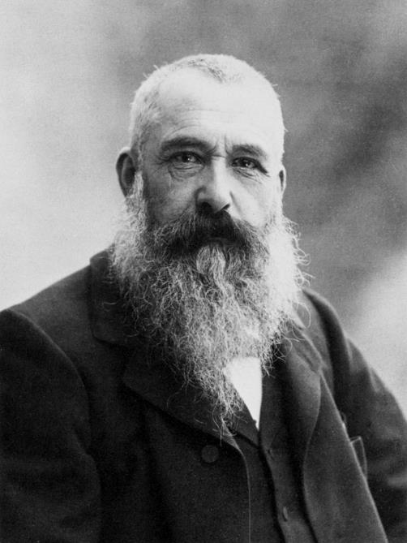
Claude Monet, né sous le nom d'Oscar-Claude Monet le 14 novembre 1840 à Paris et mort le 5 décembre 1926 à Giverny, est un peintre français et l’un des fondateurs de l'impressionnisme.
Claude Monet

Slide 2
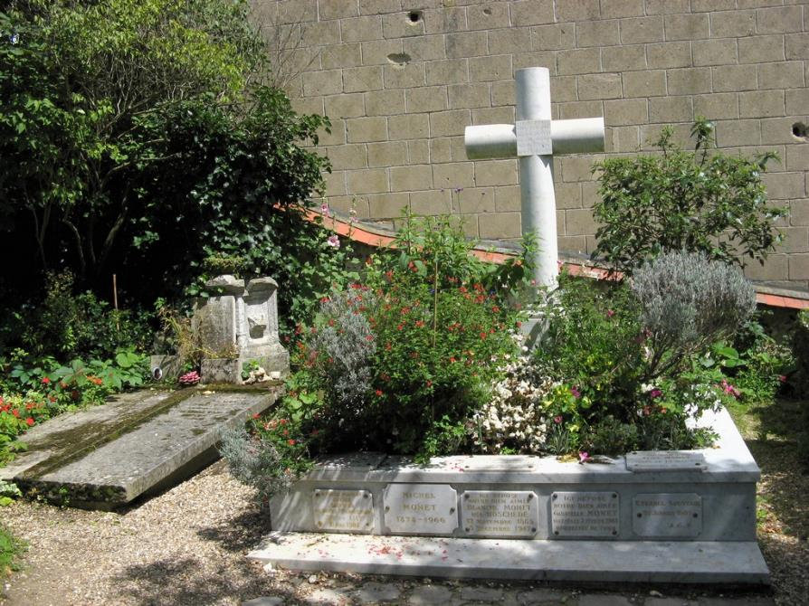
Giverny, Claude Monet Grave

Slide 3
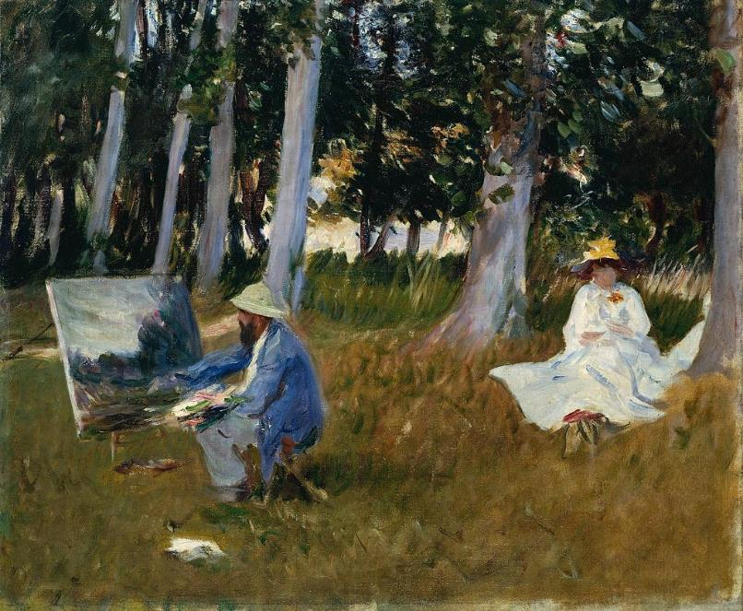
Claude Monet peignant à l'orée d'un bois, vers 1885 John Singer Sargent Londres, Tate Gallery2

Slide 4
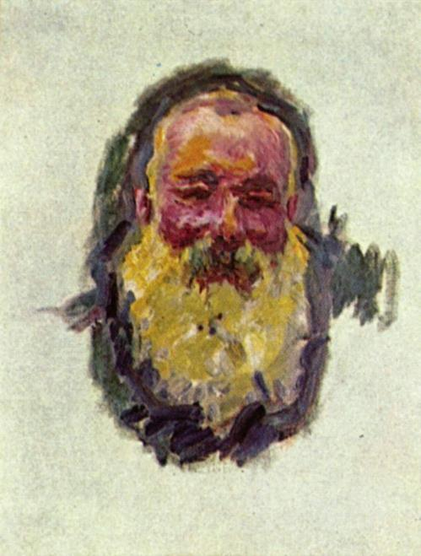
Autoportrait, 1917, MUba Eugène-Leroy, Tourcoing.

Slide 5
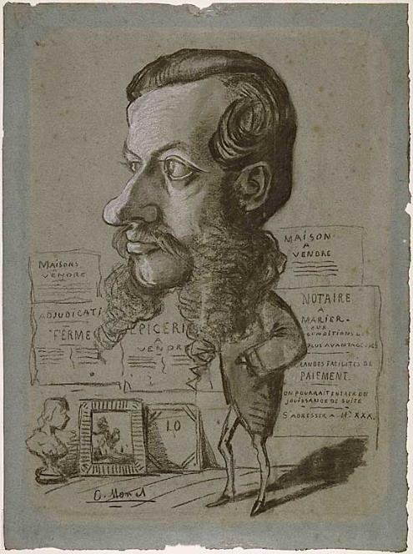
Caricature de Léon Manchon réalisée en 1858, Art Institute of Chicago.

Slide 6
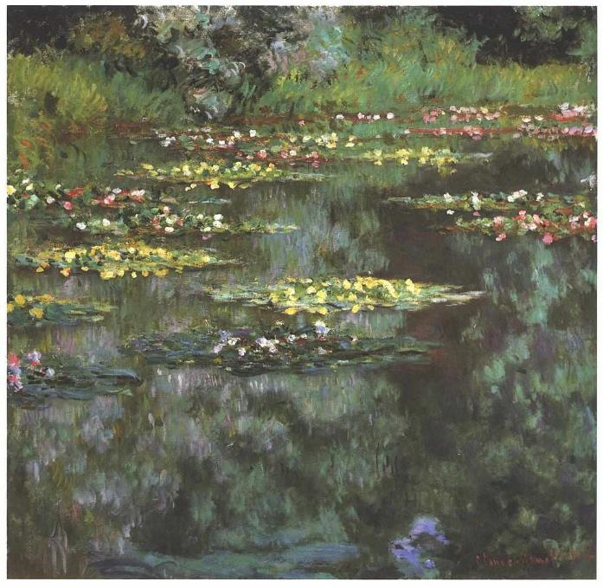
Nymphéas,1904.

Slide 7
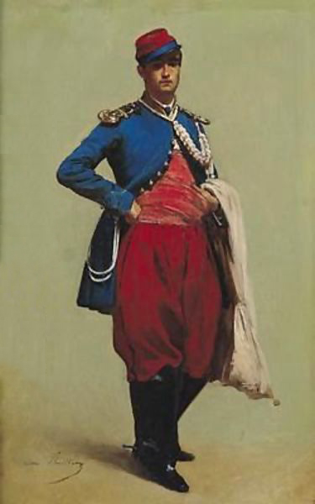
Claude Monet en tenue militaire de zouave par Charles Lhullier en 1861. Musée Marmottan-Monet, Paris

Slide 8
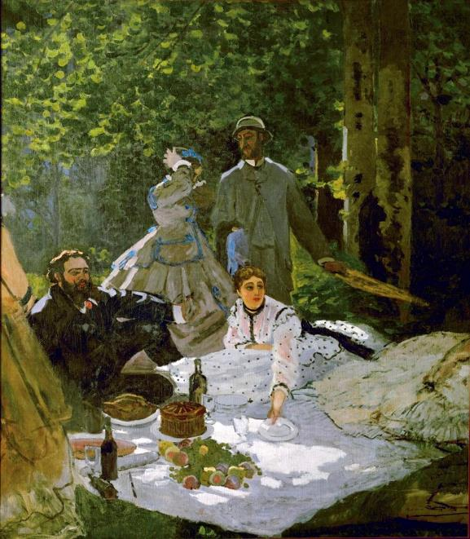
Le Déjeuner sur l'herbe (partie centrale) , 1865-1866, musée d'Orsay, Paris.

Slide 9
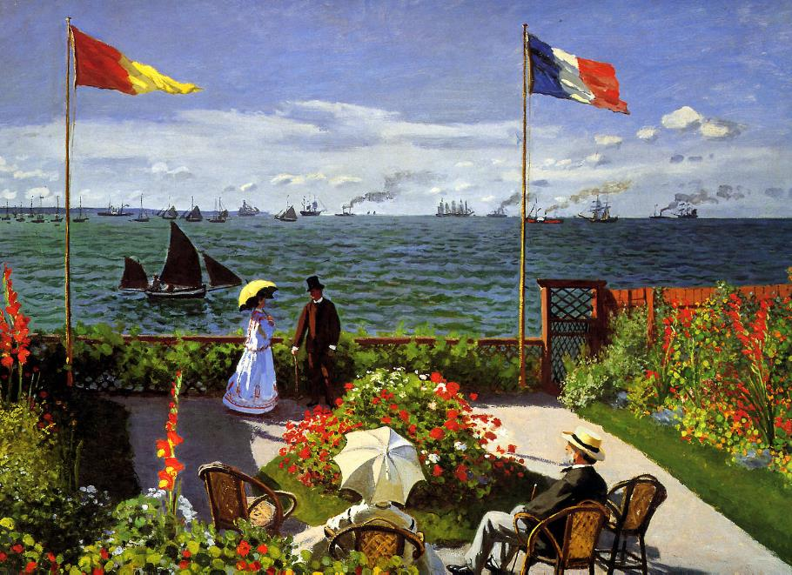
Terrasse à Sainte-Adresse, 1867, The Metropolitan Museum of Art, New York.

Slide 10
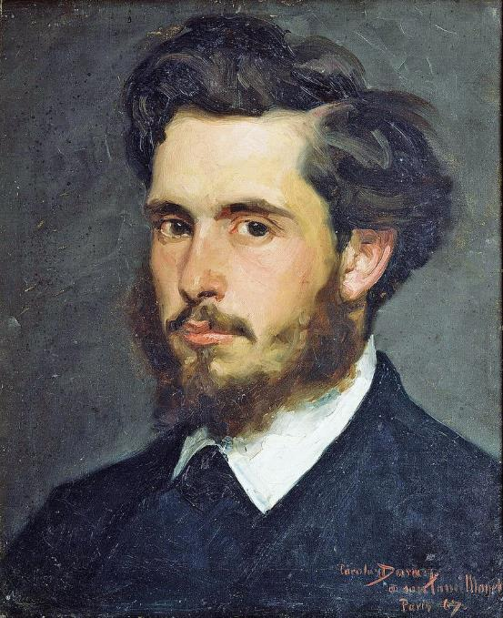
Portrait de Claude Monet par Carolus-Duran, 1867 au Musée Marmottan Monet, Paris

Slide 11
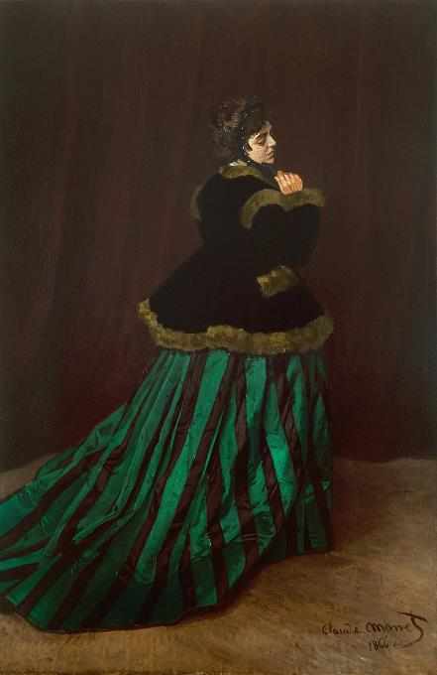
La Femme en robe verte, 1866.

Slide 12
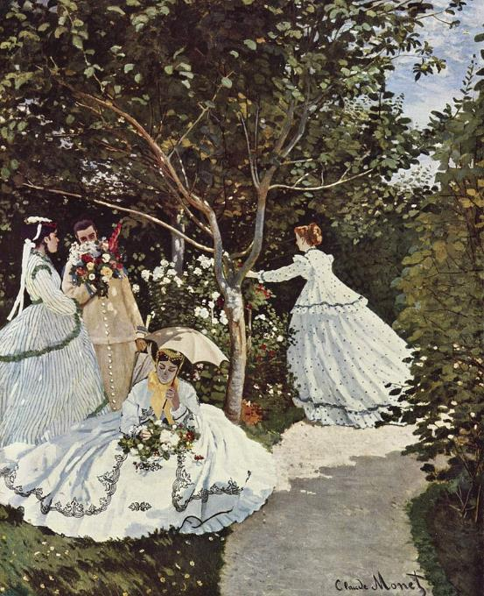
Femmes au jardin, 1866.

Slide 13
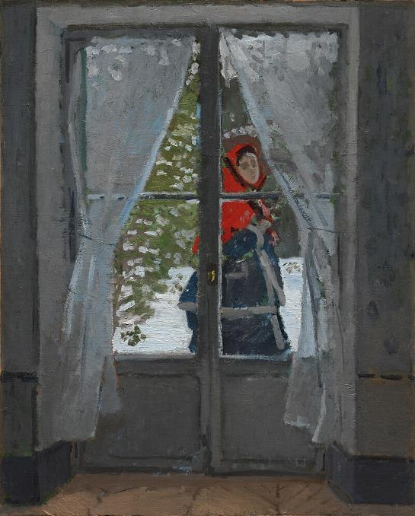
La Capeline rouge, 1868.

Slide 14
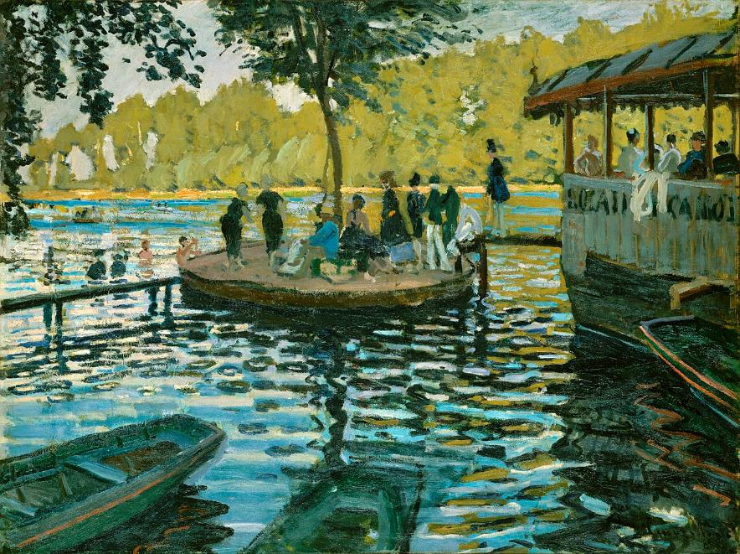
La Grenouillère, 1869.

Slide 15
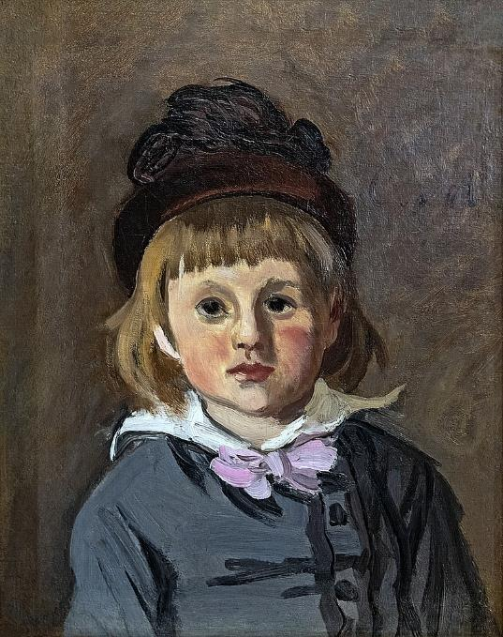
Portrait de son fils Jean en bonnet à pompon, 1869

Slide 16
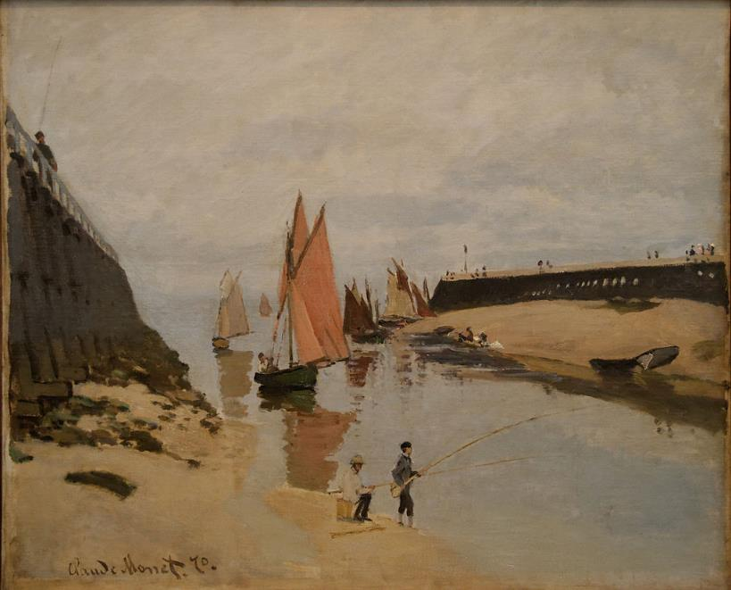
Le Port de Trouville, 1870.

Slide 17
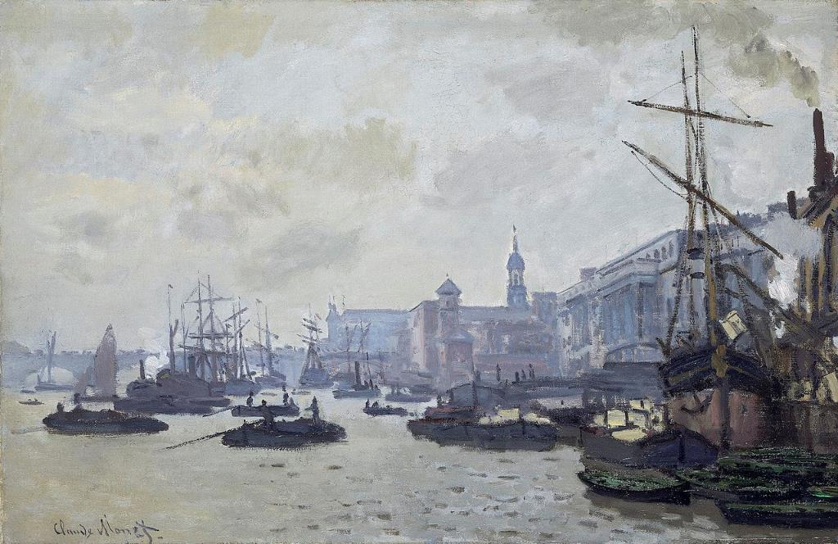
Le Bassin de Londres, 1871, National museum of Wales, Cardiff

Slide 18
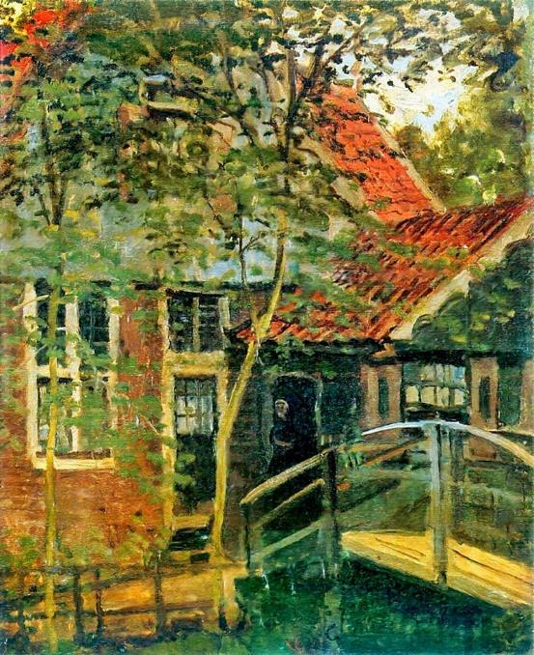
Passerelle à Zaandam, 1871, musée des Ursulines, Mâcon

Slide 19
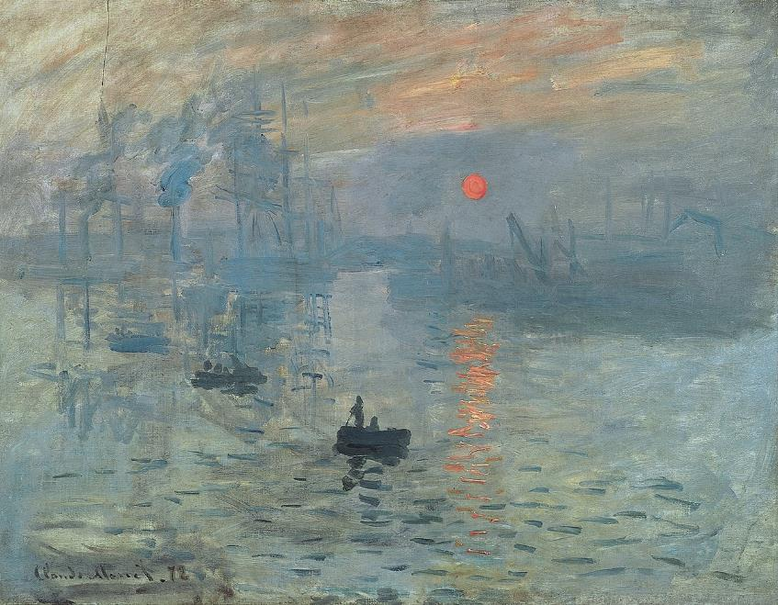
Impression, soleil levant (1872), musée Marmottan Monet

Slide 20
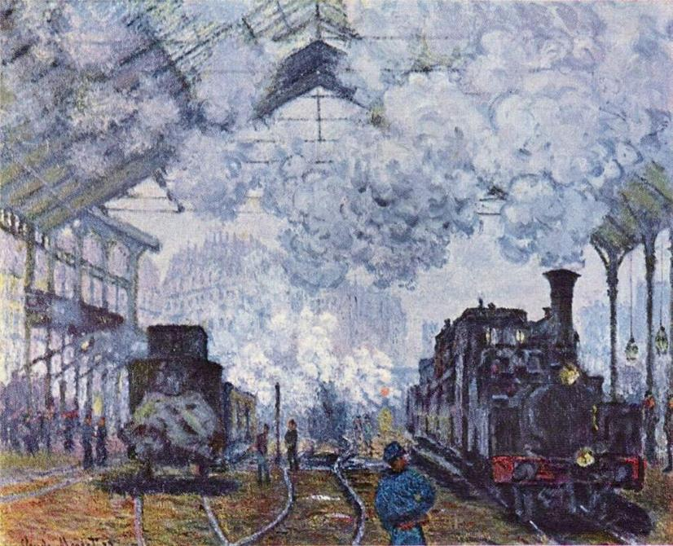
Gare Saint-Lazare, 1877, Fogg Art museum, Cambridge, Massachussets.

Slide 21
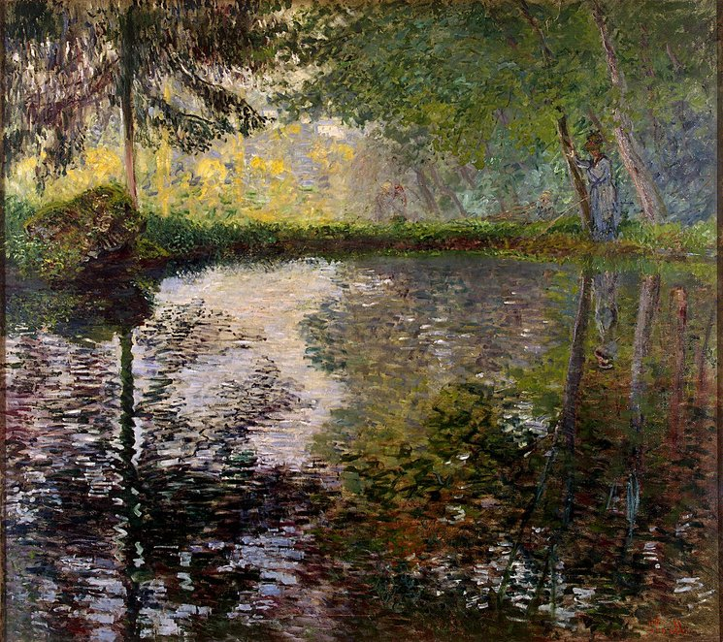
Claude Monet: Étang à Montgeron, 1876 (musée de l'Ermitage)[67].

Slide 22
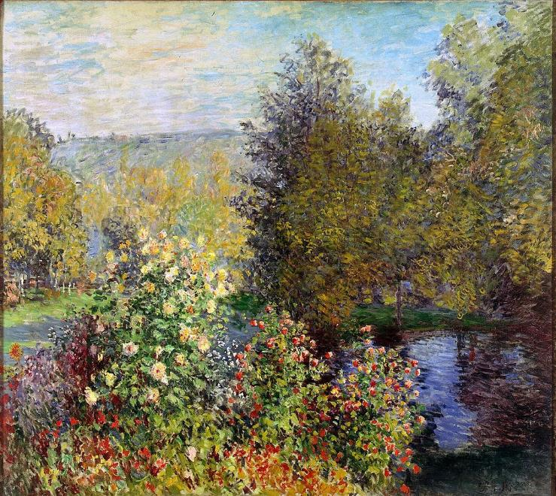
Claude Monet: Coin de Jardin à Montgeron, 1876 (Musée de l'Ermitage)[68].

Slide 23
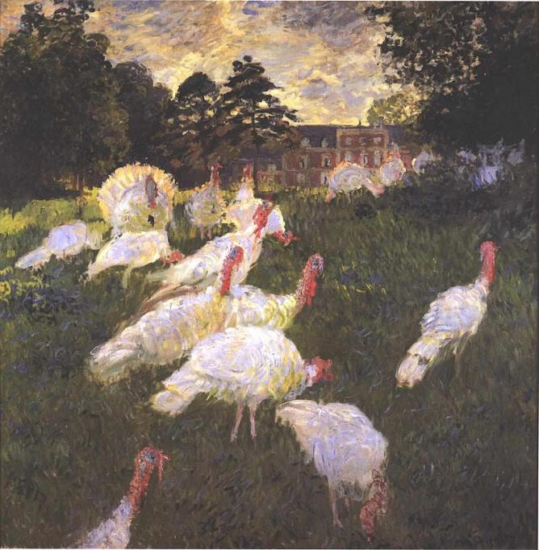
Claude Monet: Les Dindons, 1877 (musée d'Orsay)[69].

Slide 24
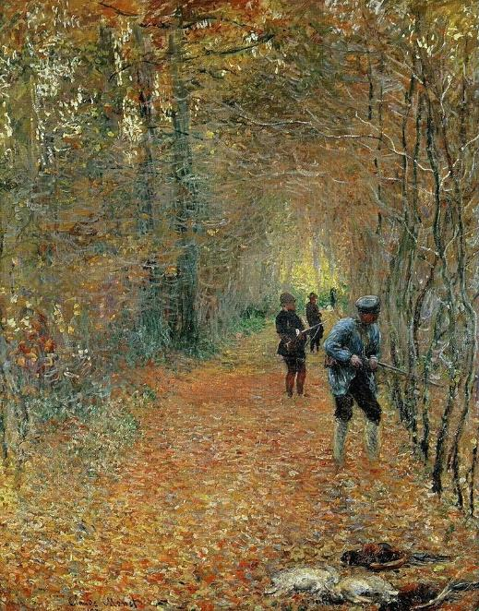
Claude Monet: La Chasse, 1876 (coll. priv.)[70].

Slide 25
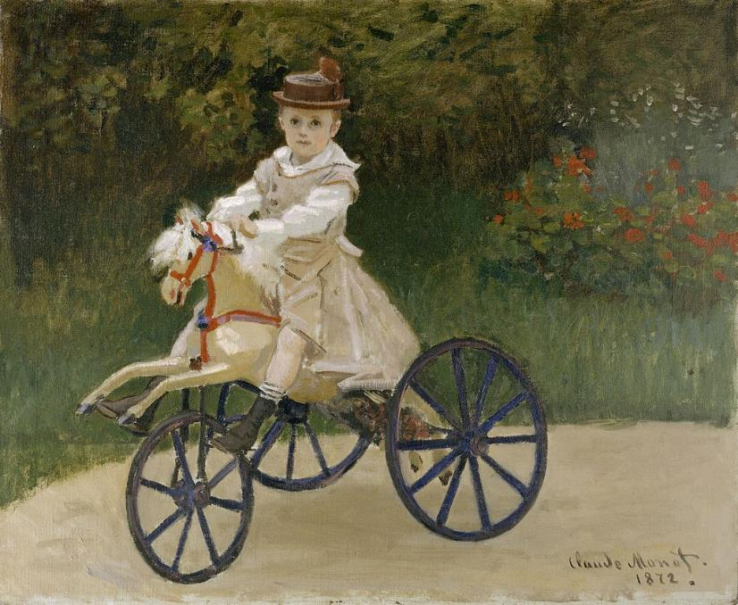
Jean Monet sur son cheval à bascule, 1872, Metropolitan Museum, New York

Slide 26
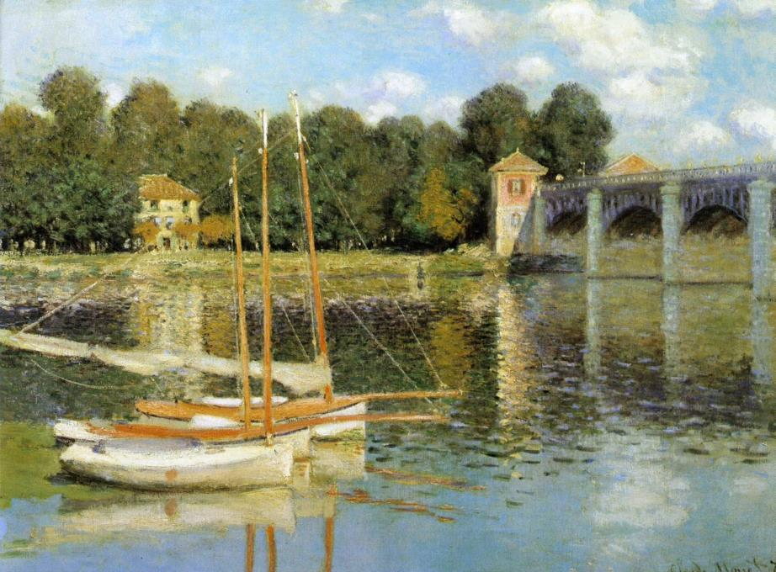
Le Pont d'Argenteuil, 1874, musée d'Orsay, Paris

Slide 27
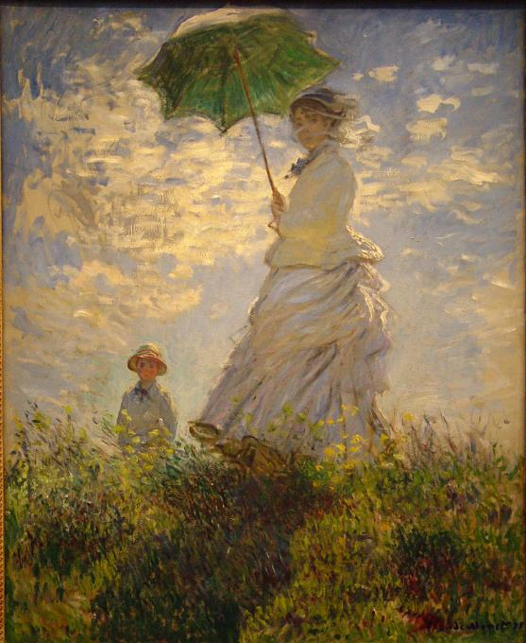
La Promenade, la femme à l'ombrelle, 1875, National Gallery of Art, Washington

Slide 28
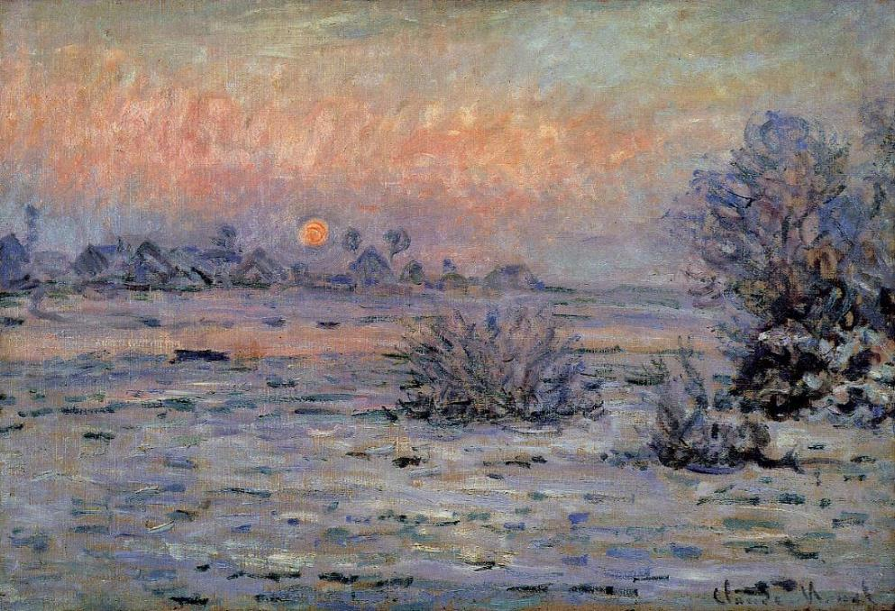
Soleil d'hiver à Lavacourt, 1879-1880, musée d’art moderne André-Malraux, Le Havre.

Slide 29
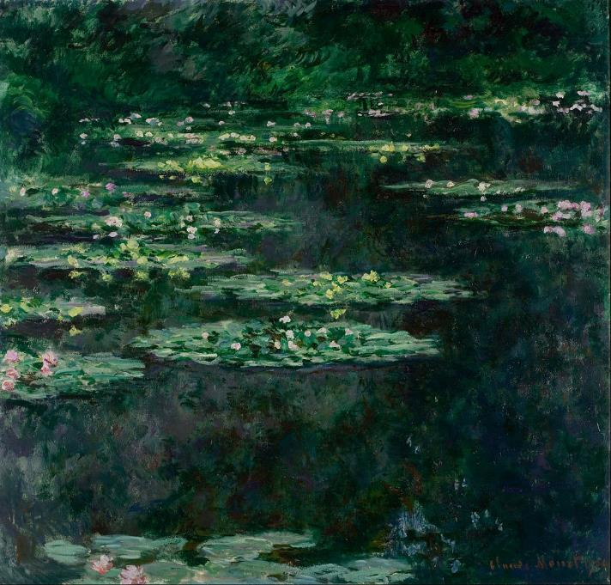
Nymphéas, 1904.

Slide 30
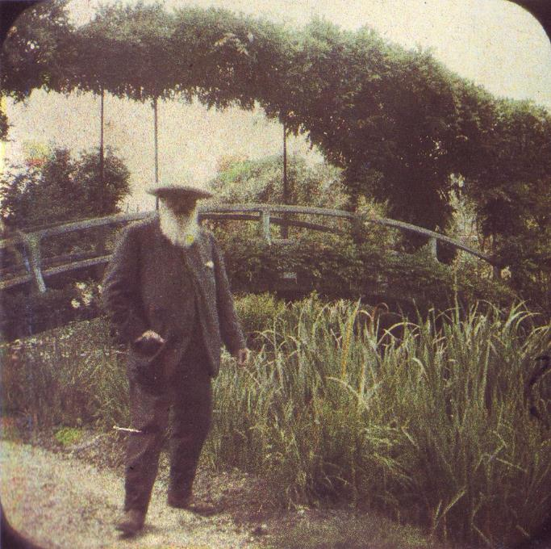
Lorient Vous A Présenté
Claude Monet
Claude Monet dans son jardin vers 1917, autochrome d’Étienne Clémentel.

